Slide 1
«Экологическое воспитание дошкольников посредством проектной деятельности»
Муниципальное автономное дошкольное образовательное учреждение
«Детский сад №122 комбинированного вида г. Орска
Подготовила: Попова Т.В., воспитатель

Slide 2
«Мир, окружающий ребенка, – это, прежде всего, мир природы, с безграничным богатством явлений, с неисчерпаемой красотой.
Здесь, в природе, вечный источник детского разума»
В. Сухомлинский

Slide 3
Актуальность
В современном мире проблемы окружающей среды (экологические проблемы) приобрели первостепенное значение. Особо остро в сложившихся условиях встала задача экологического образования. Экологическое образование – важный элемент общего образования современного человека. Началом экологического воспитания является работа с детьми в дошкольном учреждении. В условиях пребывания ребенка в детском саду удобно организовывать процесс познания и исследования различных форм природы.
Экологическое воспитание дошкольников - это ознакомление детей с природой, в основу которого положен экологический подход, при котором педагогический процесс опирается на основополагающие идеи и понятия экологии.
В экологическом воспитании детей необходимо не только наблюдать за природой, но и общаться с ней, ухаживать за растениями, животными. Это можно выразить при помощи игры, творчества, музыки, тогда происходит закрепление впечатлений и знаний, полученных ребенком, и он постепенно начинает ощущать связь природы со своей жизнью, с собой.
Наиболее активной педагогической технологией, для достижения цели и открывающей новые возможности экологического воспитания дошкольников, является в наши дни метод проектов.
Экологические проекты - одна из наиболее перспективных и актуальных форм работы современного педагога с детьми. Знания, приобретенные детьми в ходе проекта, становятся достоянием их личного опыта. Они получены в ответ на вопросы, поставленные самими детьми в процессе “делания”.
Проектная деятельность позволяет объединить педагогов, детей и родителей, научить работать в коллективе, сотрудничать, планировать свою работу.

Slide 4
Цель:
Создание условий для формирования у ребёнка элементов экологической культуры, экологически грамотного поведения в природе.

Slide 5
Задачи:
образовательные:
- формировать представления о неживой природе как среде жизни растений, животных, человека;
- формировать представлений о многообразии растений, животных и их связи со средой обитания;
- формировать представления о росте и развитии растений и животных, их связи со средой обитания;
- формировать представления о жизни растений и животных в сообществе;
- формировать представления о взаимодействии человека с природой;
развивающие:
- развивать познавательный опыт с помощью наглядных средств (моделей, эталонов, условных заместителей);
- развивать память, воображение, инициативу, сообразительность, пытливость, критичность и самостоятельность;
- развивать умения самостоятельно определять возможные методы решения проблемы с помощью взрослого, а затем и самостоятельно в природе;
воспитательные:
- воспитывать стремление к активной деятельности и пропаганде улучшения и сохранения природной среды;
- формировать у детей способность видеть и понимать прекрасное в природе, самовыражаться в природоохранной деятельности.

Slide 6
Принципы реализации задач:
постепенное в течение учебного года и от возраста к возрасту наращивание объема материала: от рассмотрения 1 – 2 объектов природы, 1 – 2 способов их взаимосвязи со средой обитания к последовательному увеличению количества объектов и механизмов их морфофункциональной взаимосвязи с внешними условиями;
постепенное познавательное продвижение детей: от единичных сенсорных впечатлений, от объектов и явлений природы к многообразию этих впечатлений, конкретным, полноценным представлениям, а затем к обобщению представлений на основе объединения растений и животных в группы по их экологическому сходству;
широкое использование в работе с детьми разных видов практической деятельности: систематическое включение их в сенсорное обследование объектов и явлений природы, проведение опытов, создание и поддержание необходимых условий для жизни растений и животных зеленой зоны ДОУ, различные виды изо деятельности на основе впечатлений о природе, изготовление предметов и игрушек из природного материала;
подача познавательного материала и организация деятельности с помощью приемов, вызывающих у детей положительные эмоции, переживания, разнообразные чувства.

Slide 7
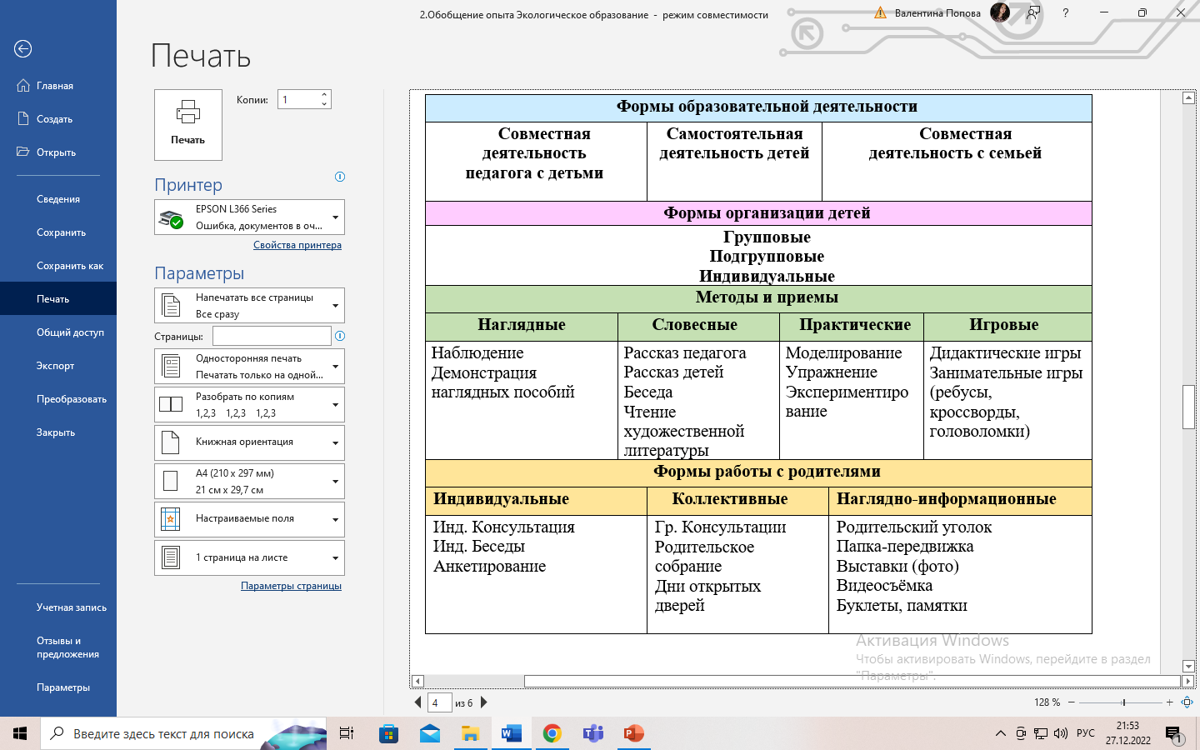

Slide 8
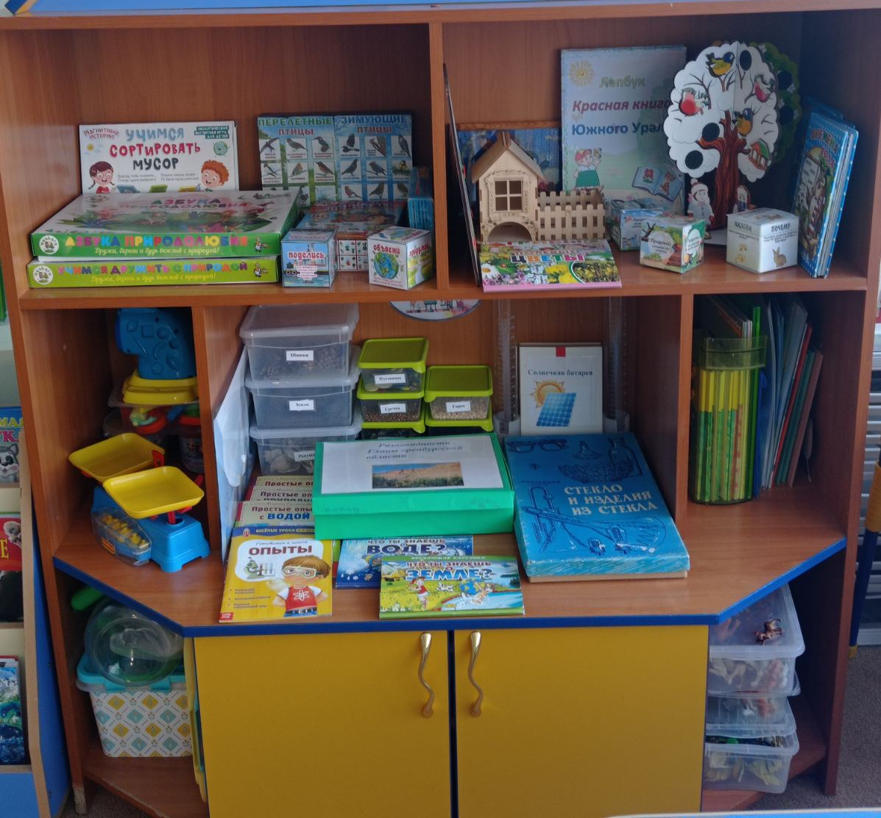
Для развития познавательной активности детей и поддерживания интереса к исследовательской деятельности с целью экологического воспитания дошкольников в группе оборудовали Центр науки природы.

Slide 9
Мы разместили имеющиеся материалы по экологии:
Иллюстративный материал(картины, пейзажи с изображением растений и животных)
Энциклопедическая и художественная литература о животных и растениях
Экологический макет «Фермерское хозяйство»
Экологический макет климатических зон.
Лэпбук «Экологическое воспитание»
Картотека экологических игр для дошкольников
Обучающие карточки «Что ты знаешь о Земле, о Воде?
Экологическая магнитная игра для детей «Учимся сортировать мусор»
Настольная игра для детей , эколята «Азбука природолюбия»
Настольная игра для детей, эколята «Учимся дружить с природой»
Циклы жизни животных.
Циклы развития и роста растений.
ЭКОлогия для детей (10 простых шагов в фактах и заданиях)
Календарь природы и погоды
Оборудование для организации опытно-экспериментальной деятельности.

Slide 10
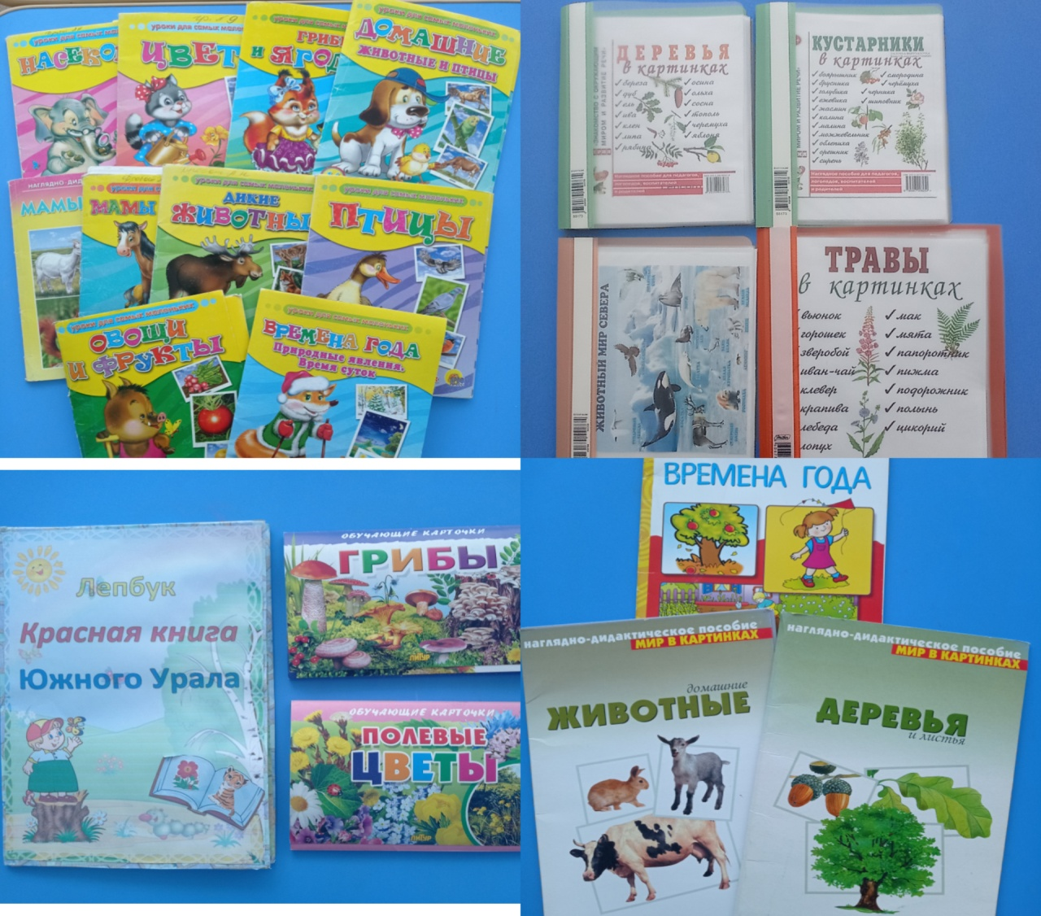
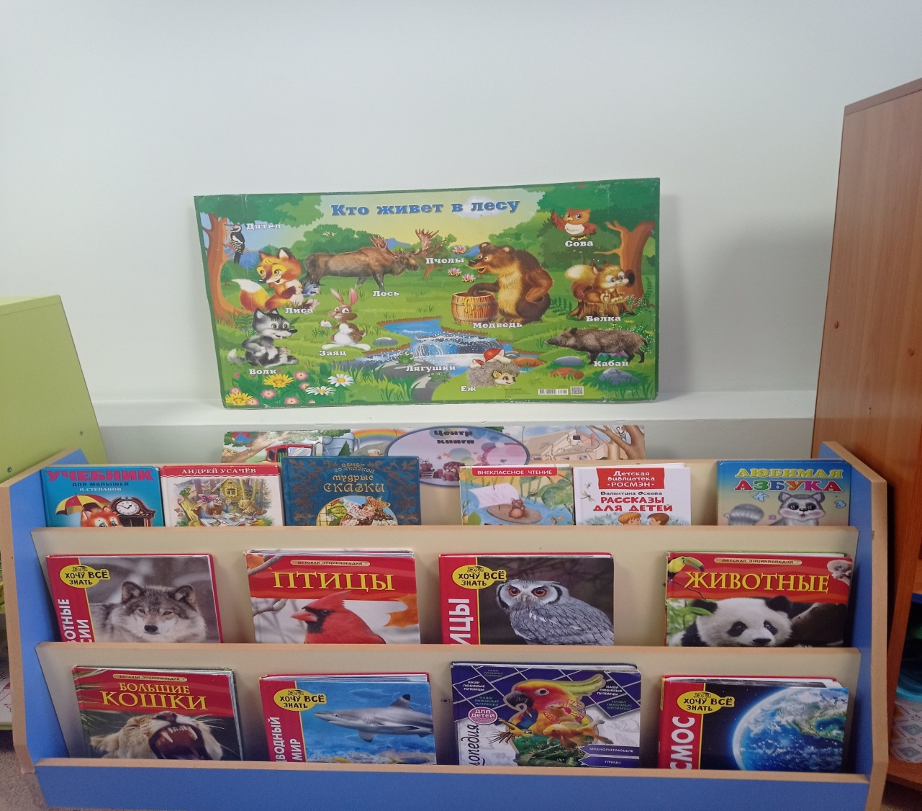
Иллюстративный материал.
Энциклопедическая и художественная литература о животных и растениях

Slide 11
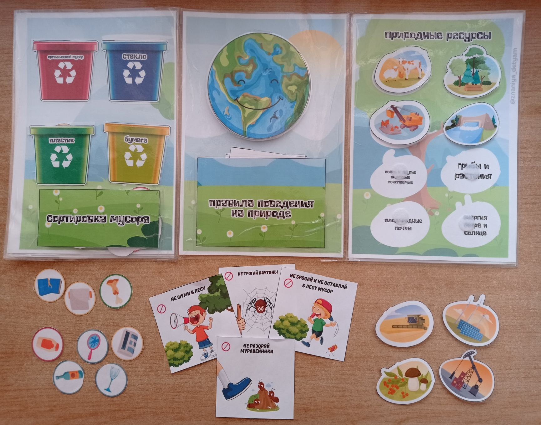

Дидактические пособия по экологическому воспитанию

Slide 12
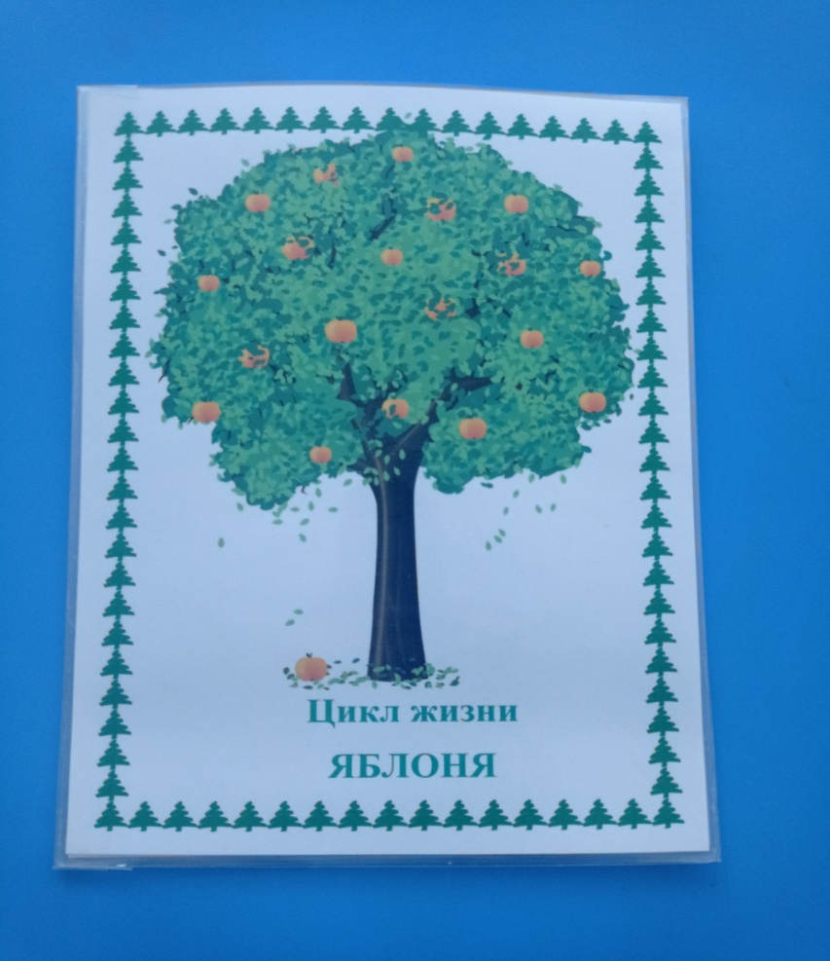
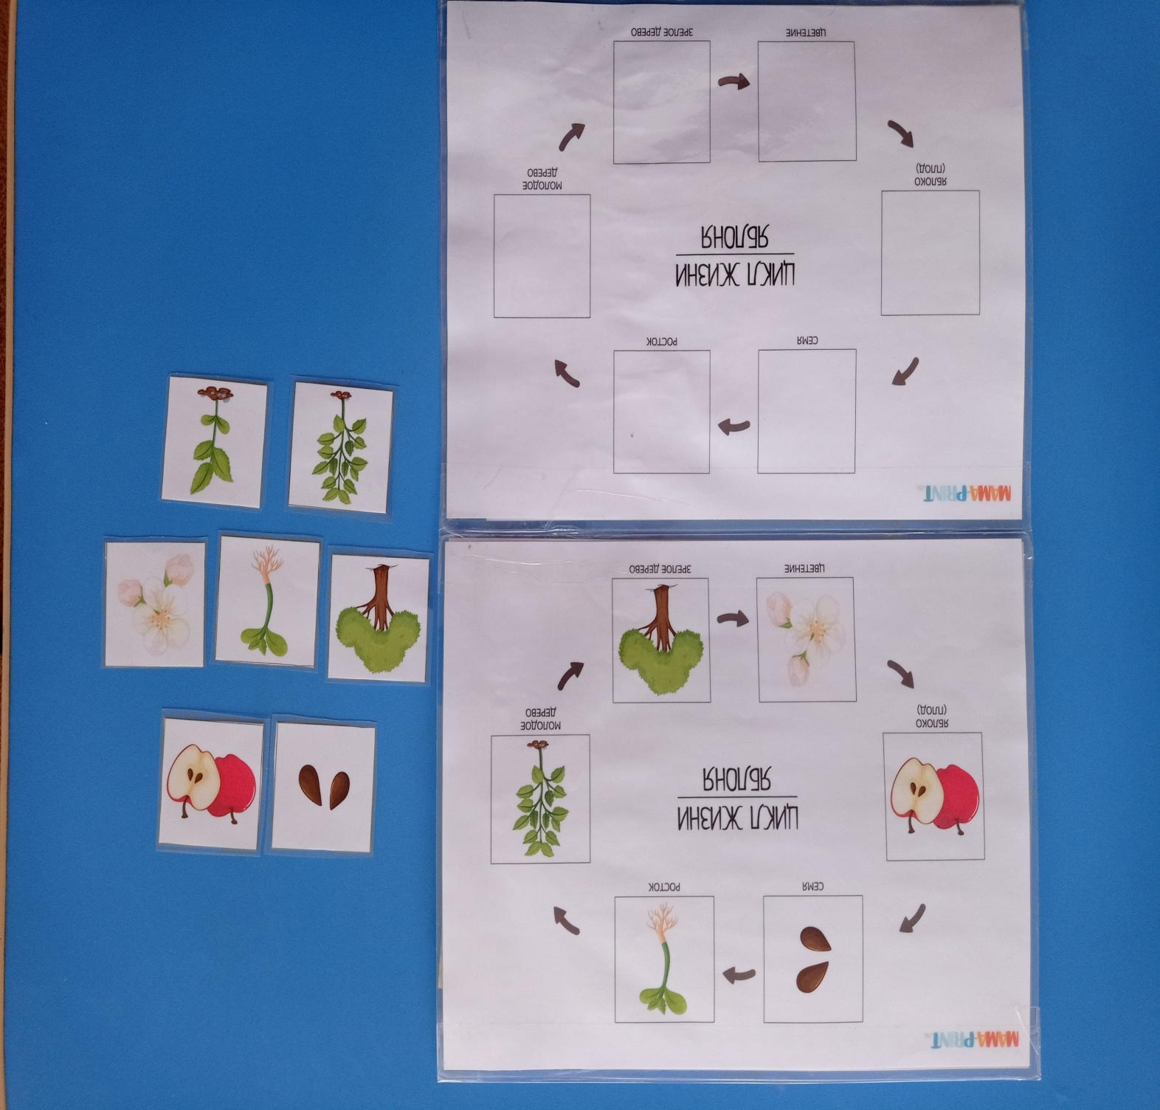
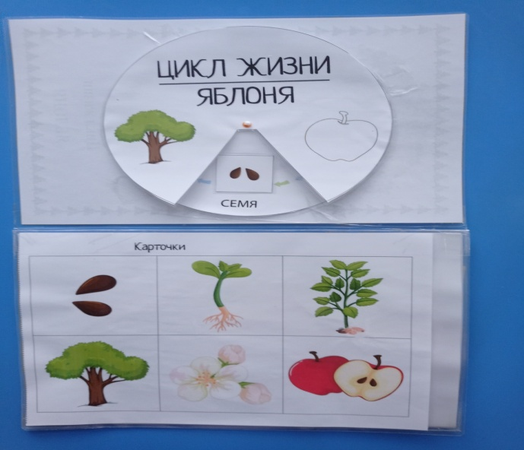

Slide 13
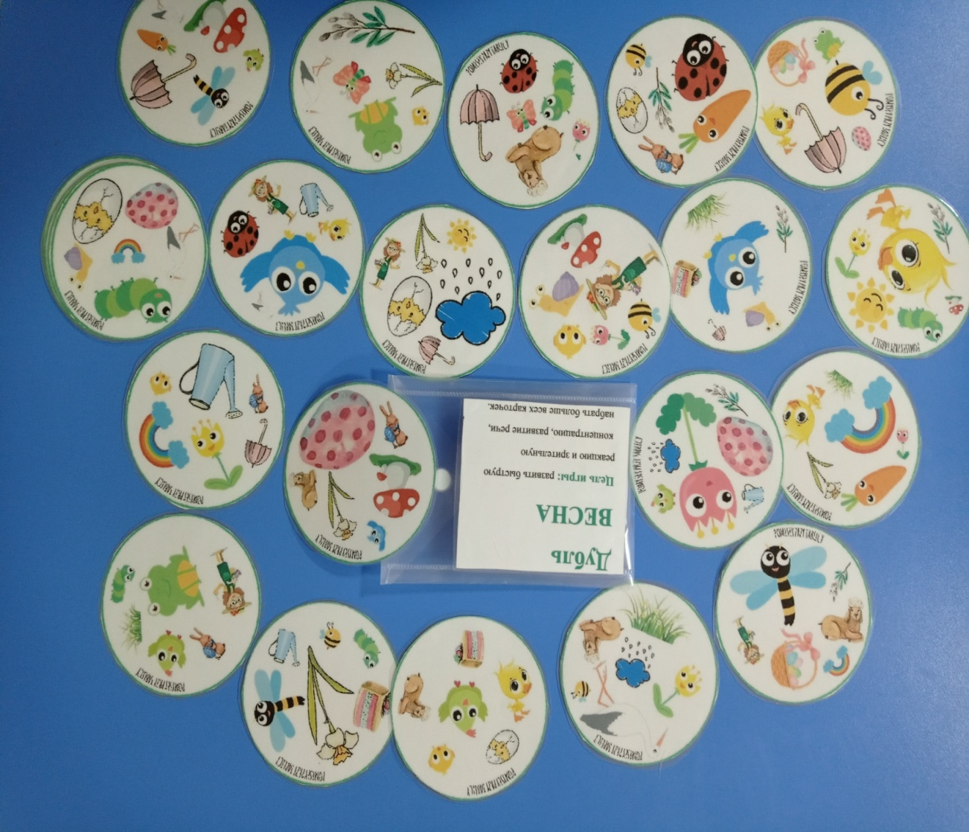
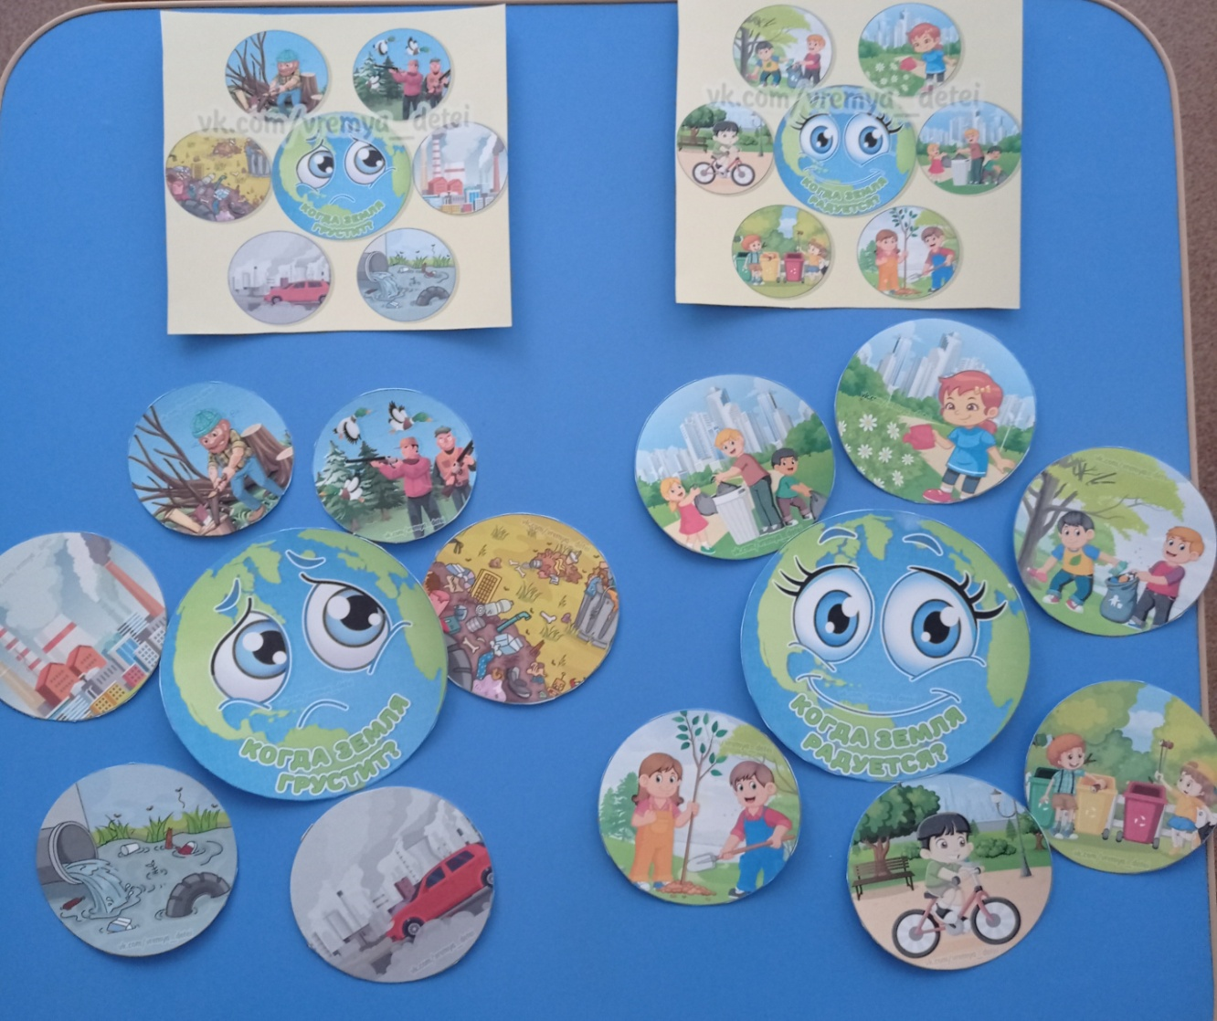

Slide 14
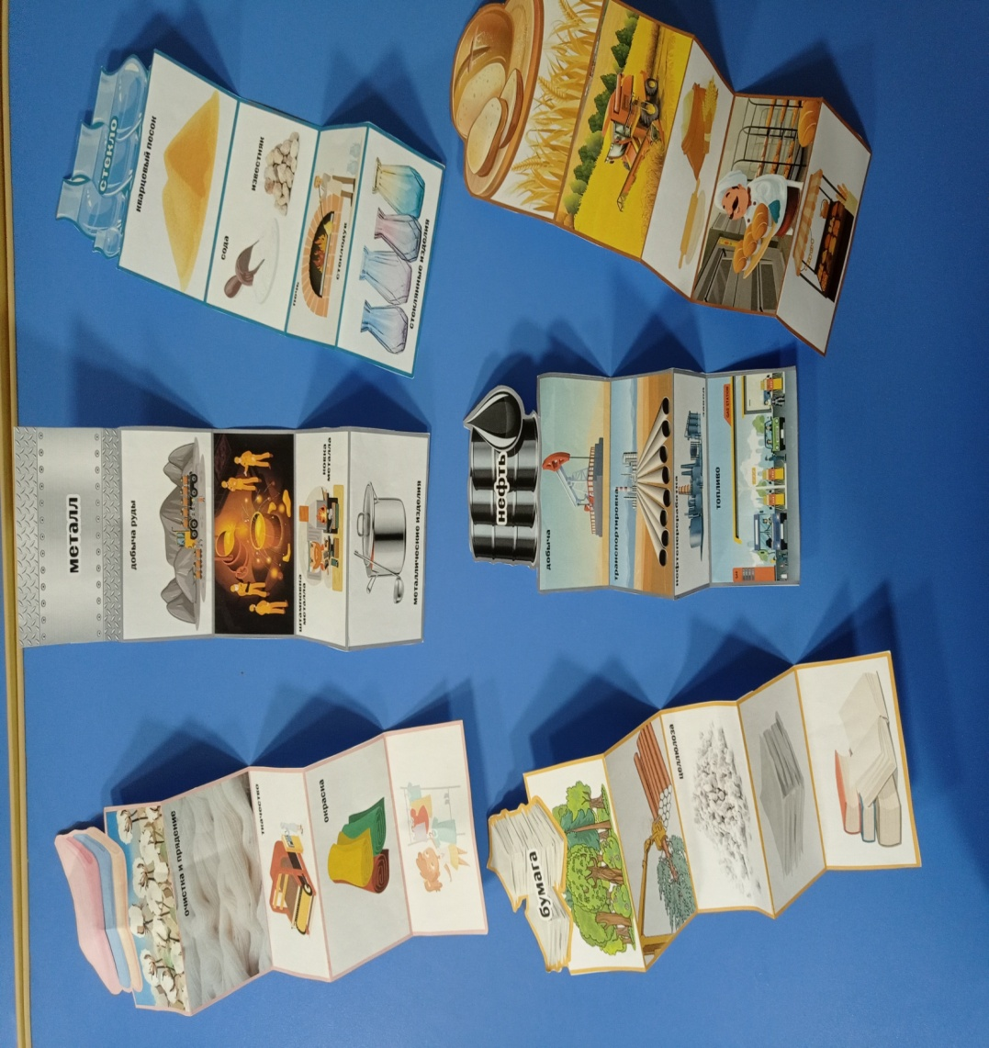
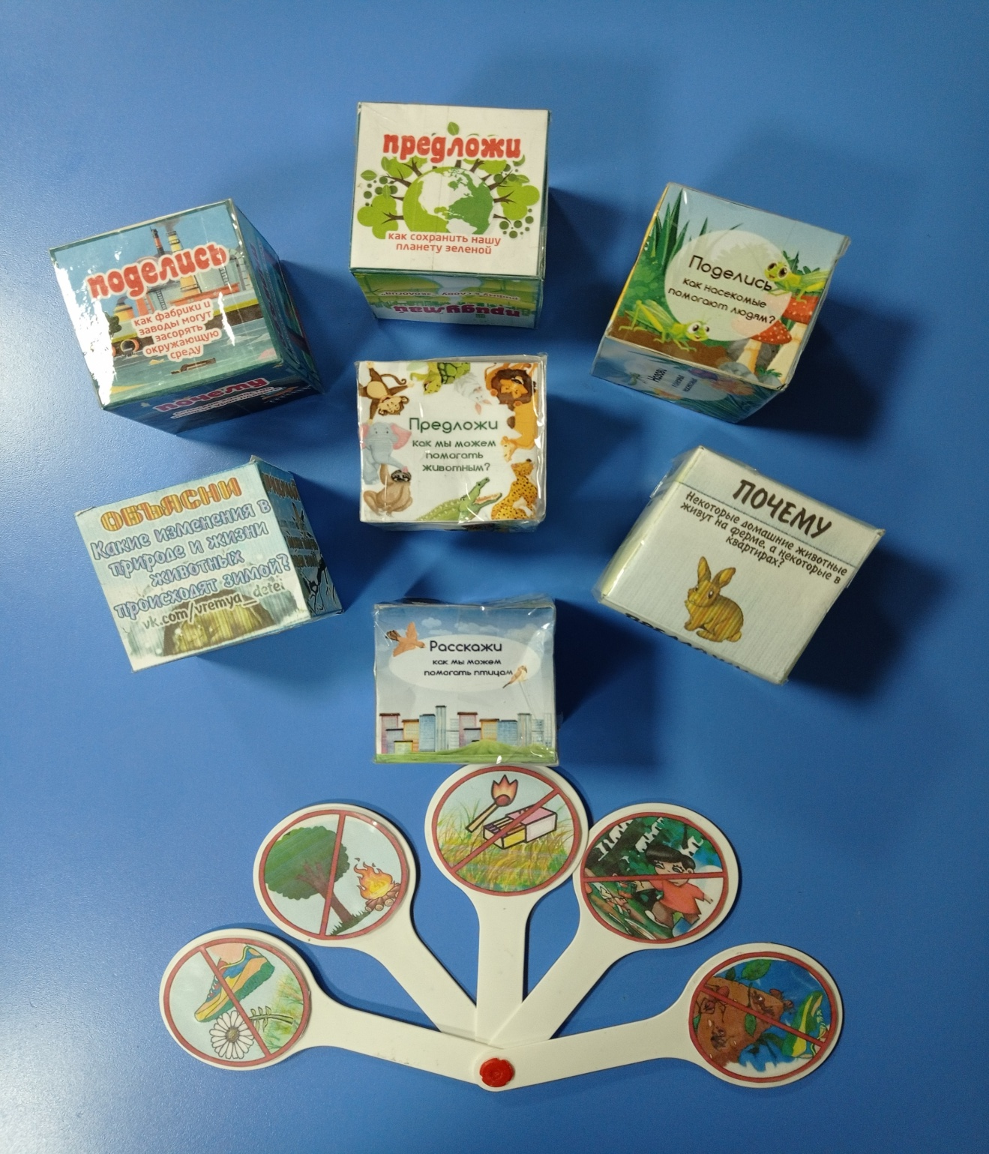
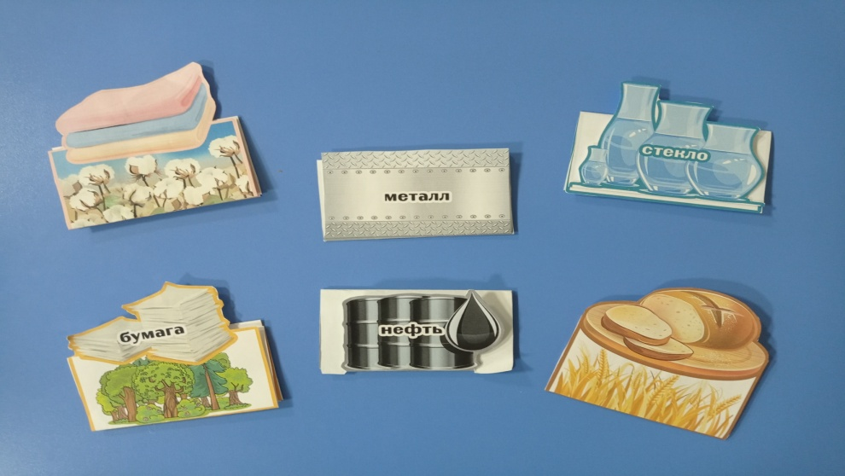

Slide 15
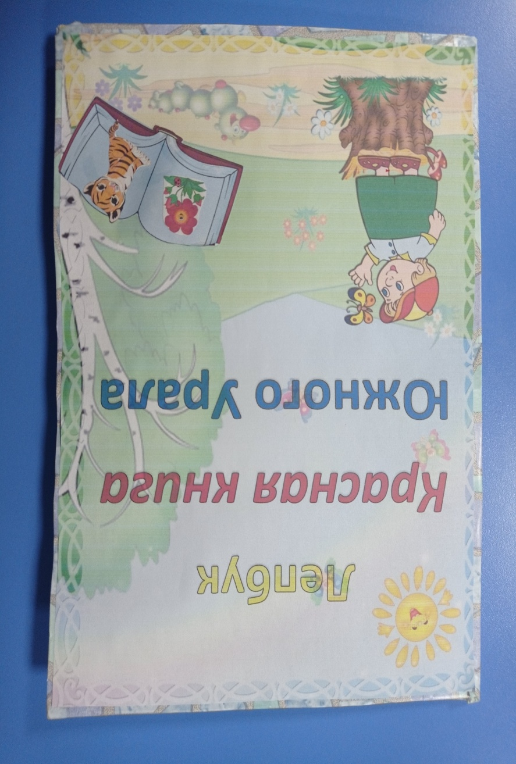
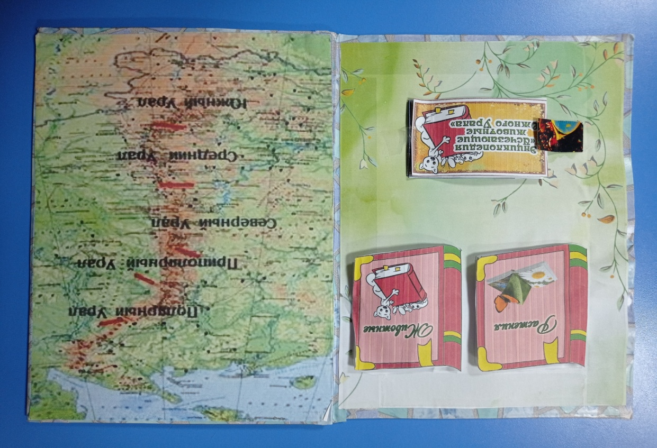
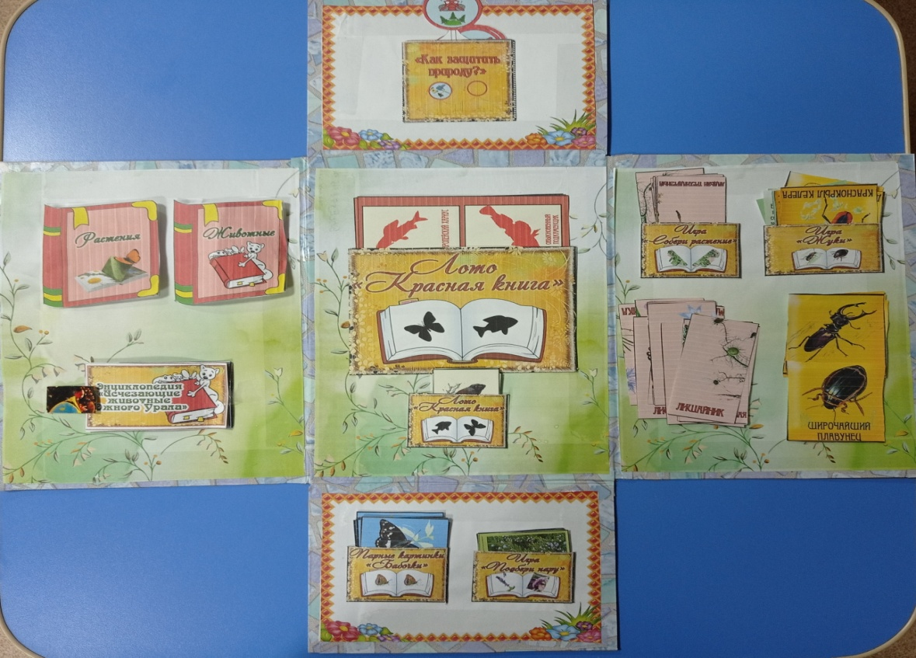

Slide 16
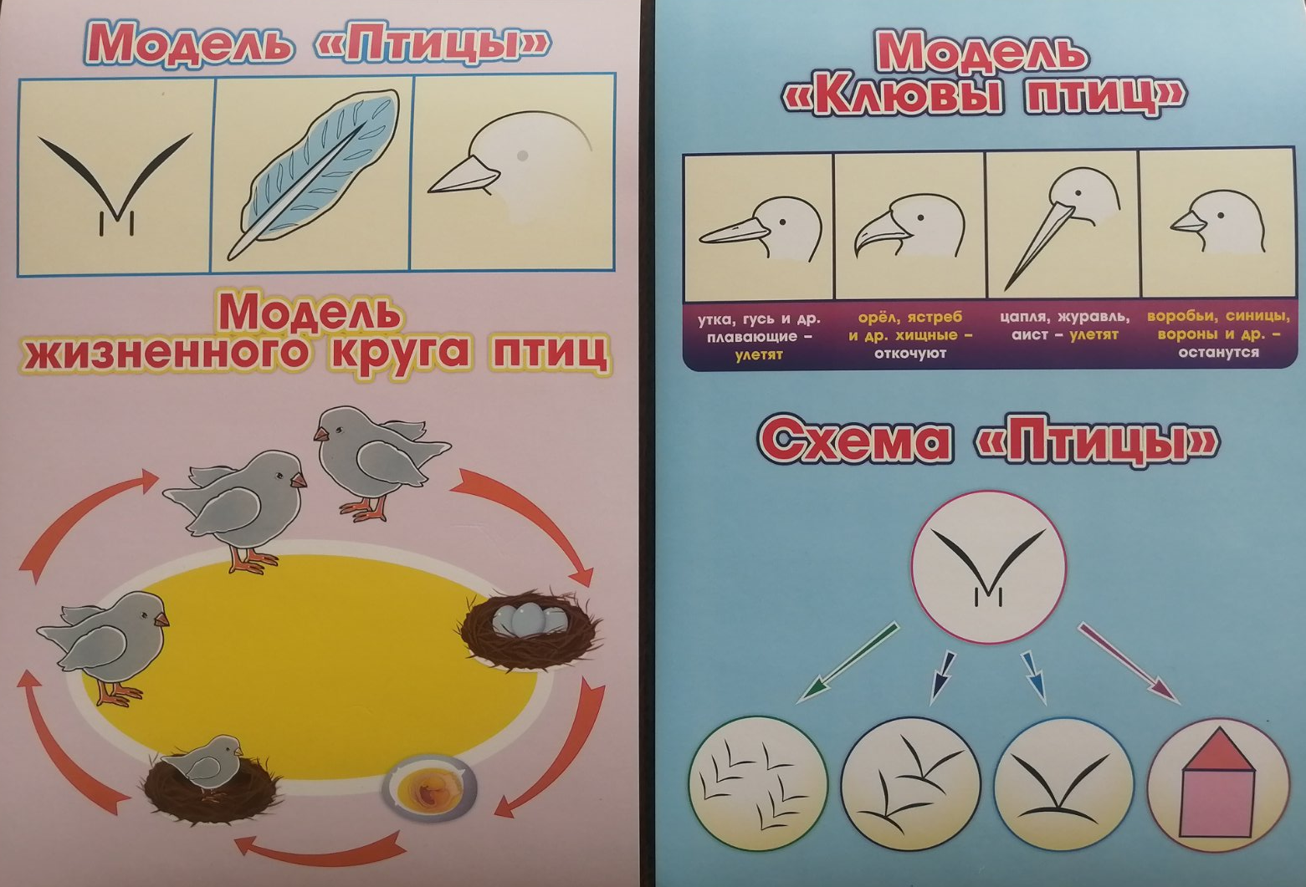
Экологические модели

Slide 17
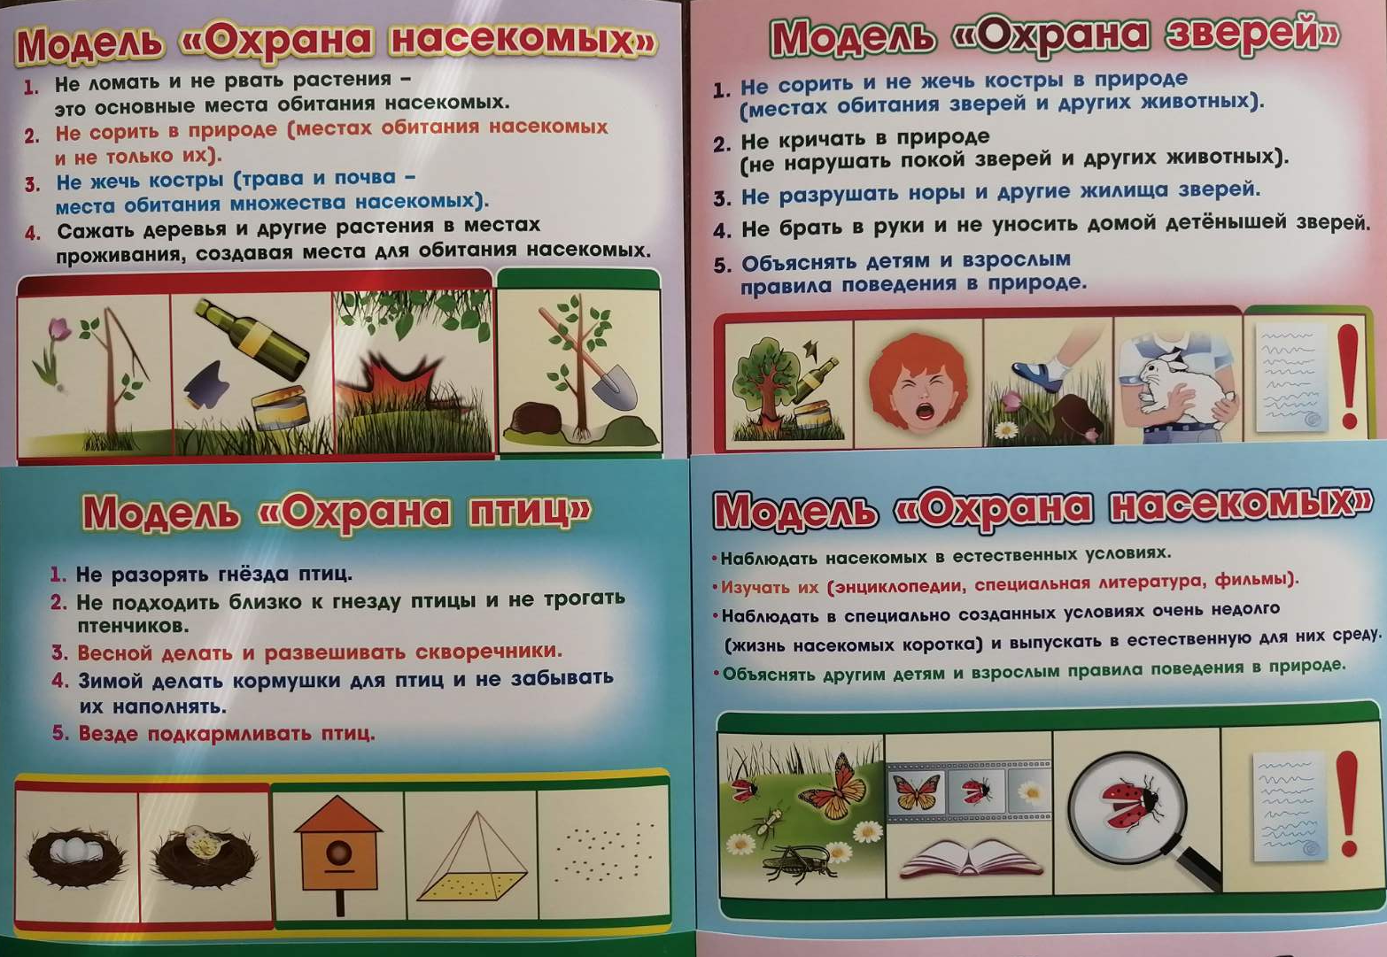

Slide 18
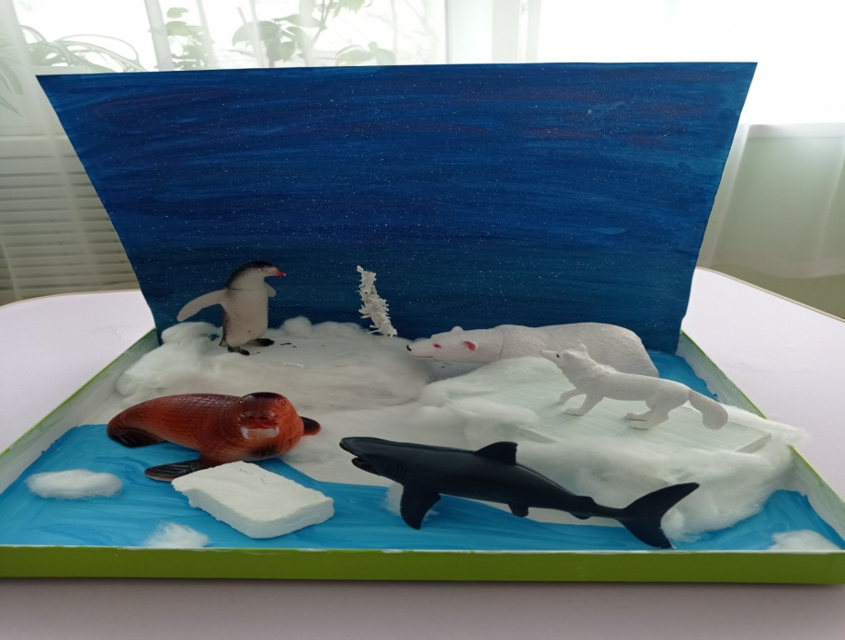
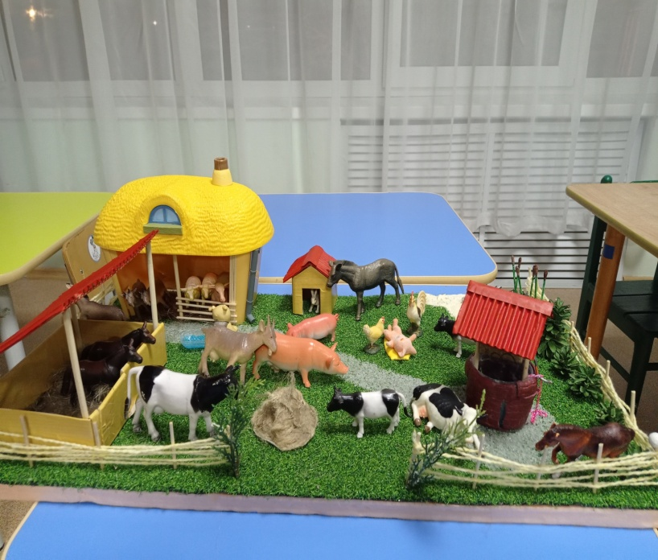
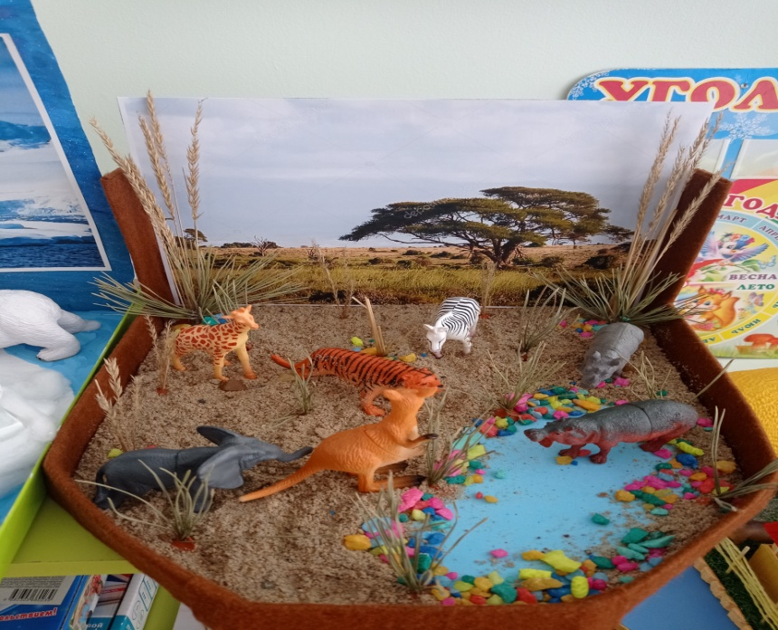
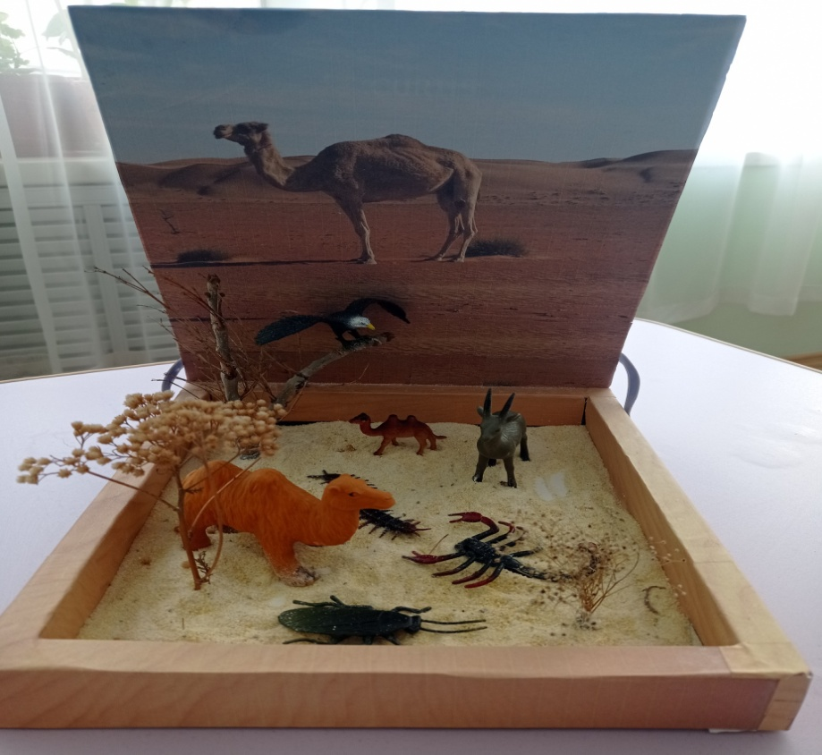
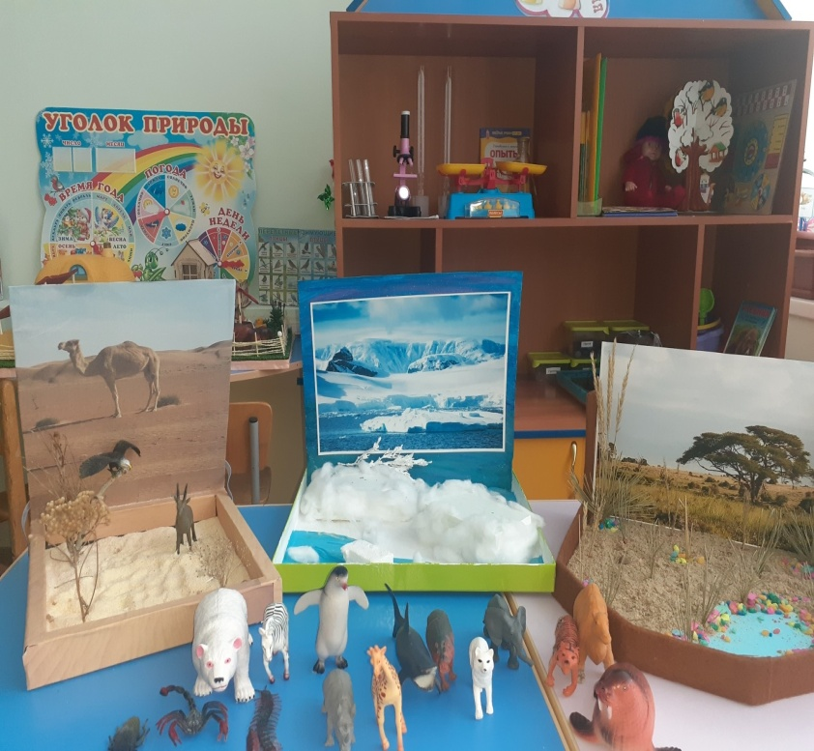
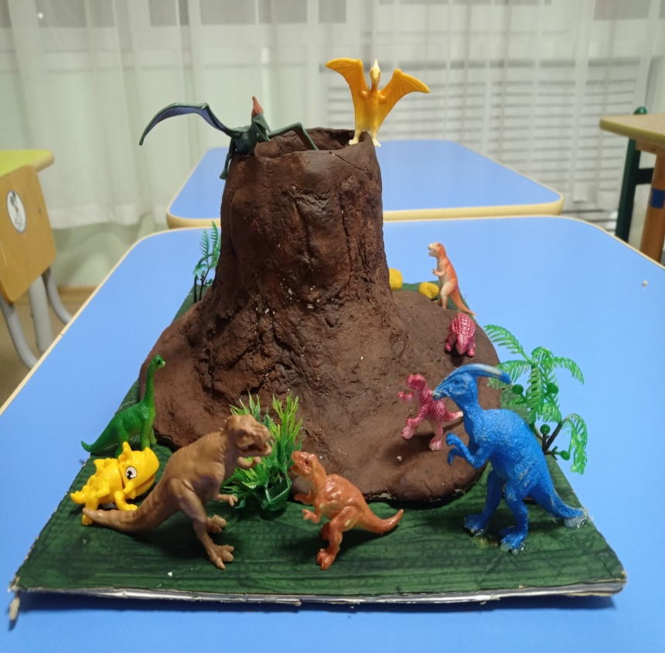
Экологические макеты

Slide 19
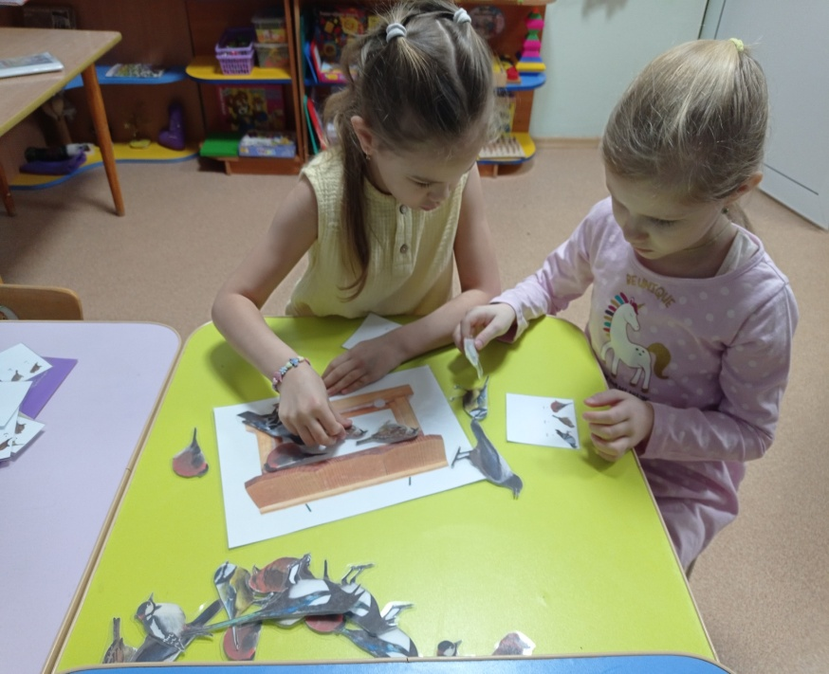
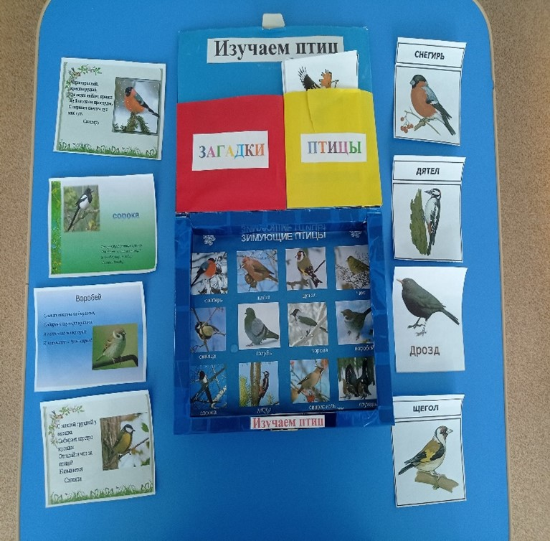
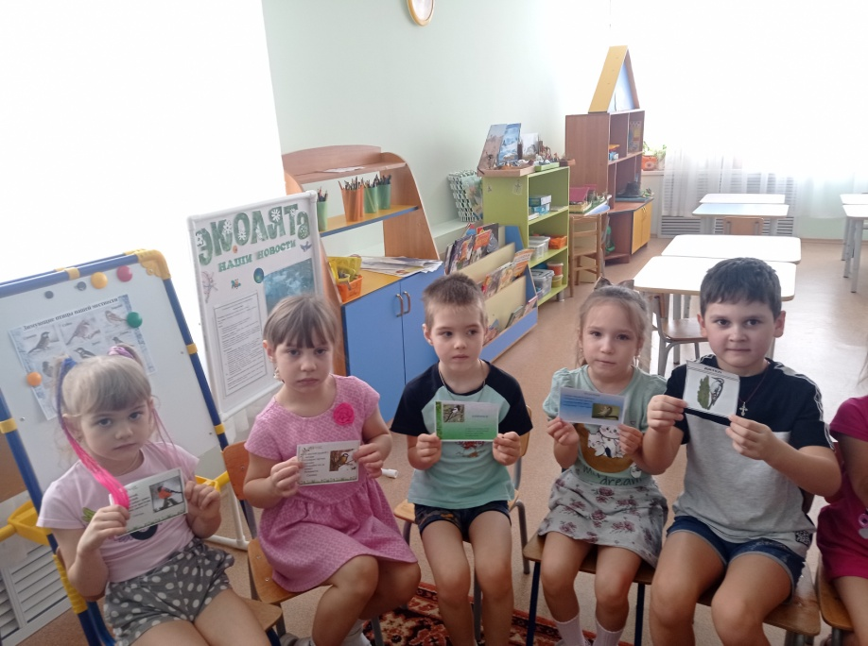
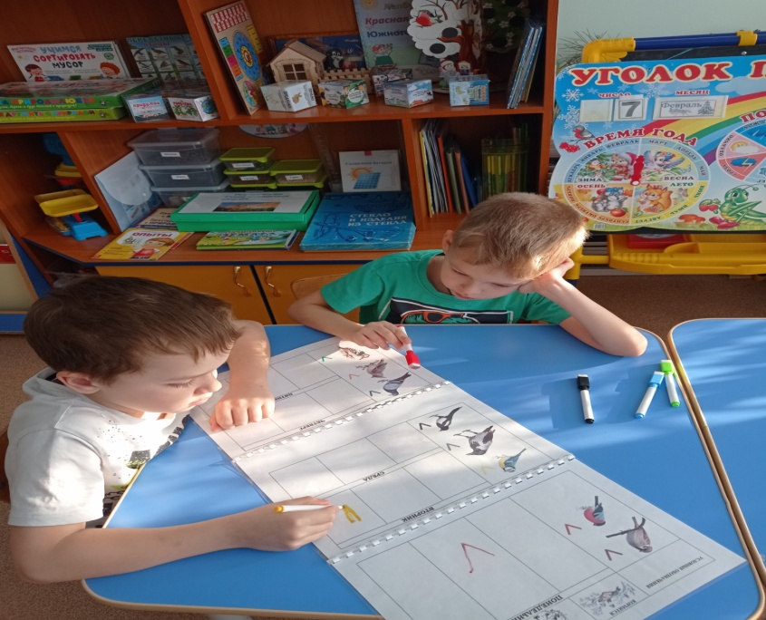
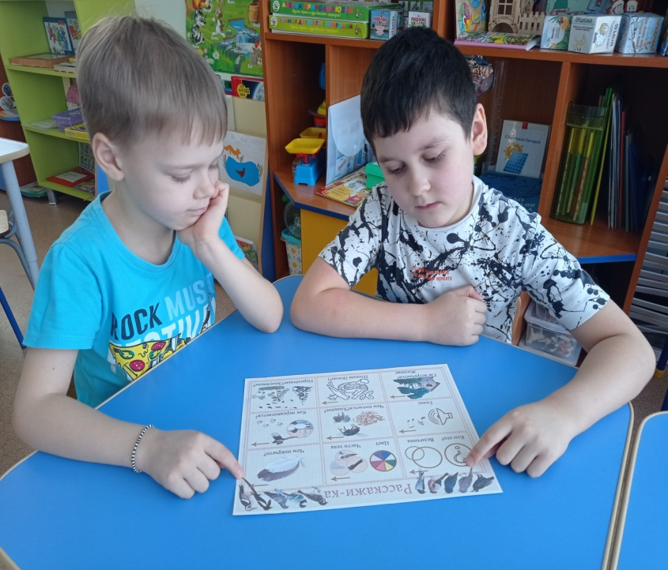
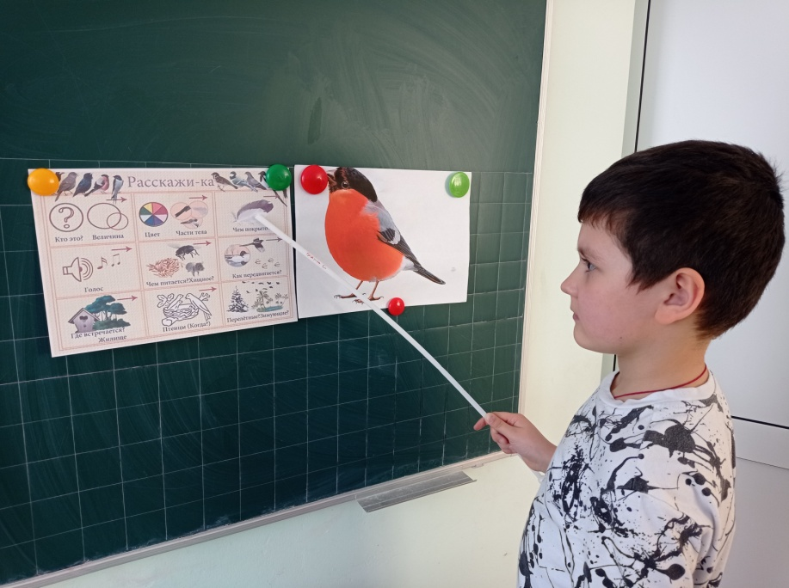
Тема: «Страна птиц».
Цель: формирование обобщенного представления о птицах; ознакомление с моделью жизненного круга птицы; обучение обобщению по существенным признакам с использованием модели, отвечать на вопросы доказательно.

Slide 20
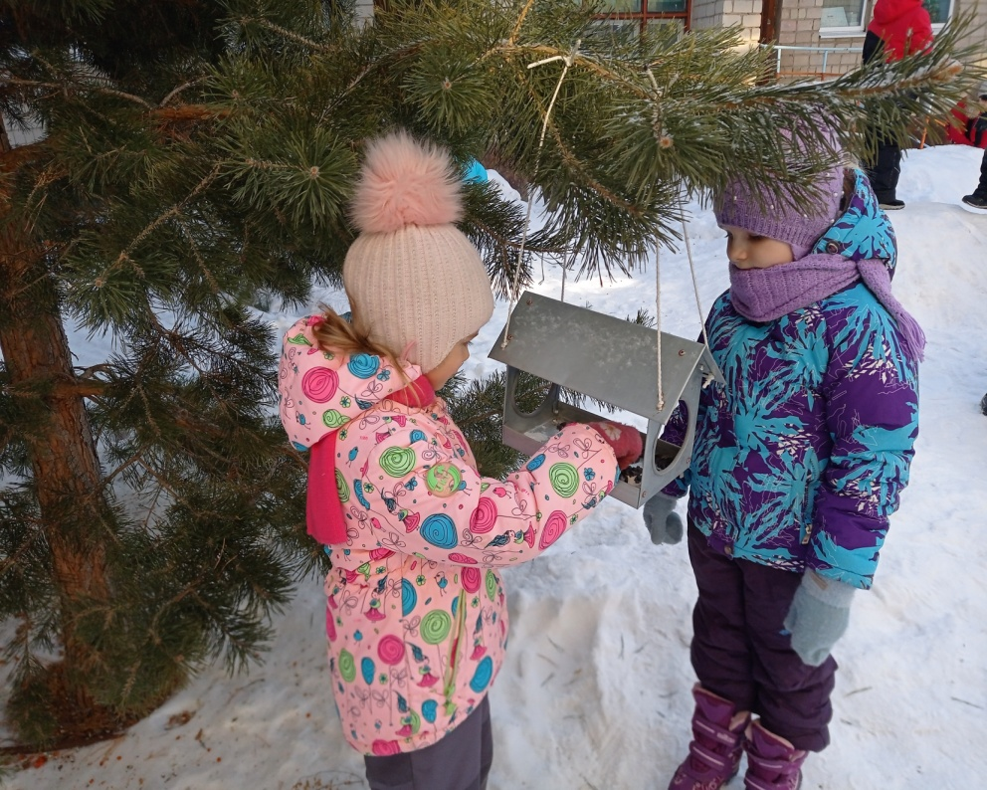
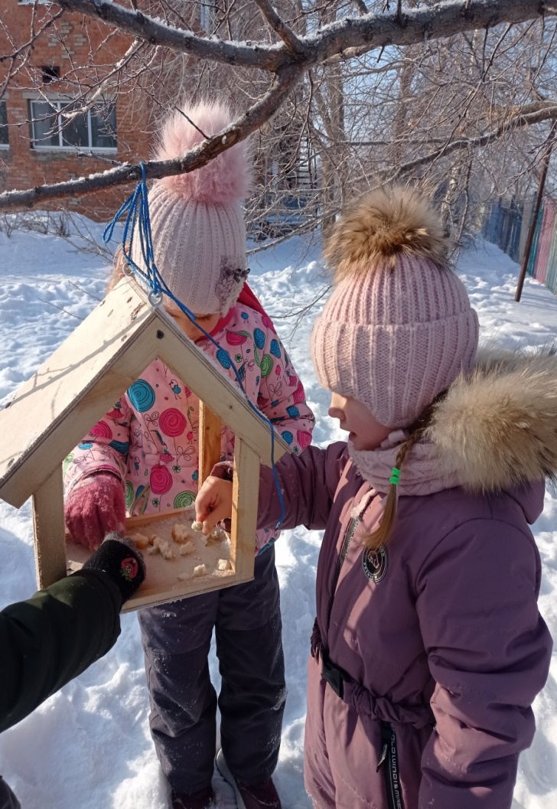
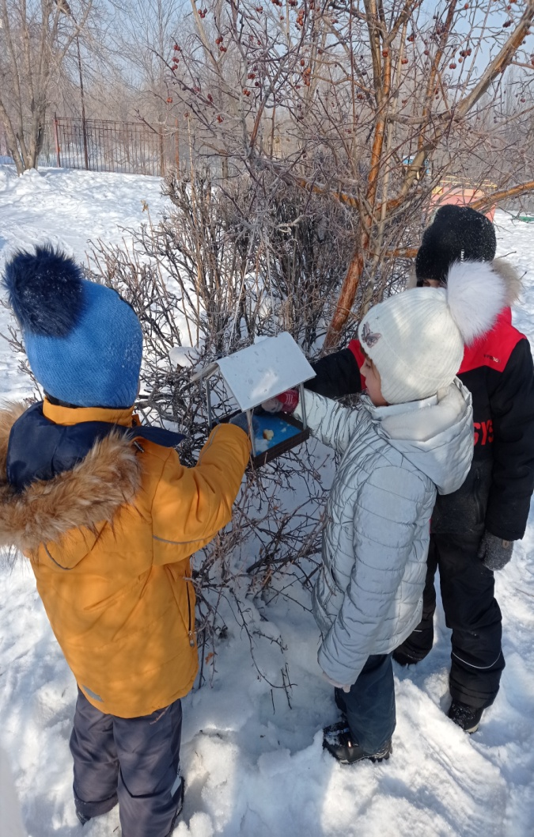
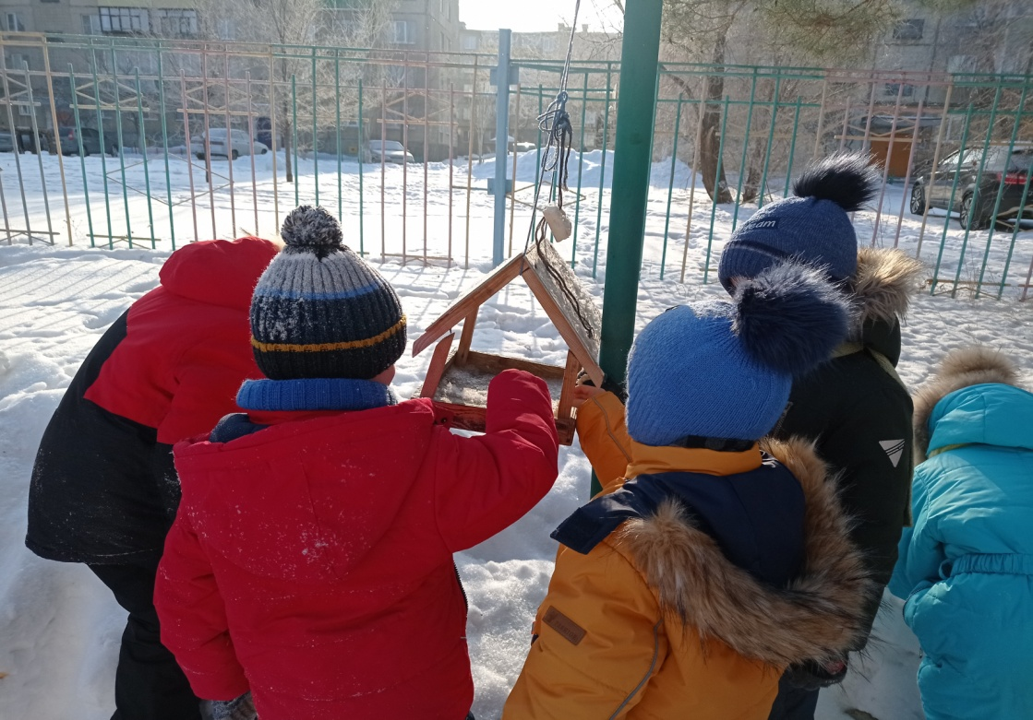
Акция «Покормите птиц зимой»

Slide 21
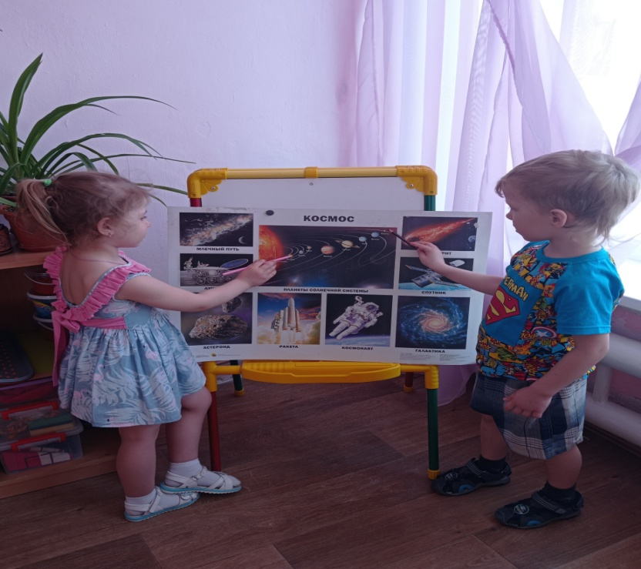
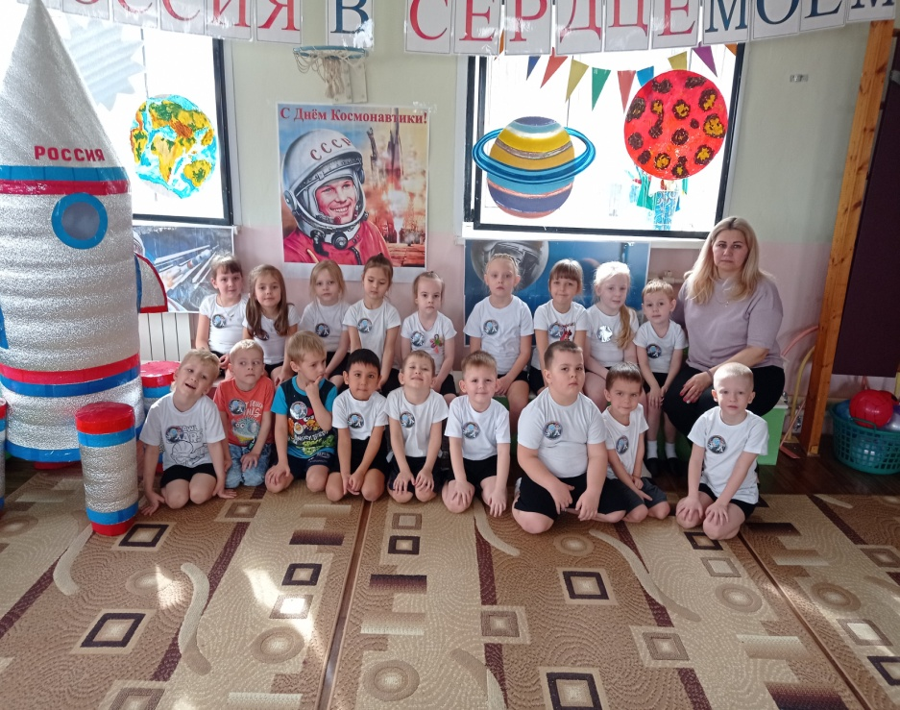
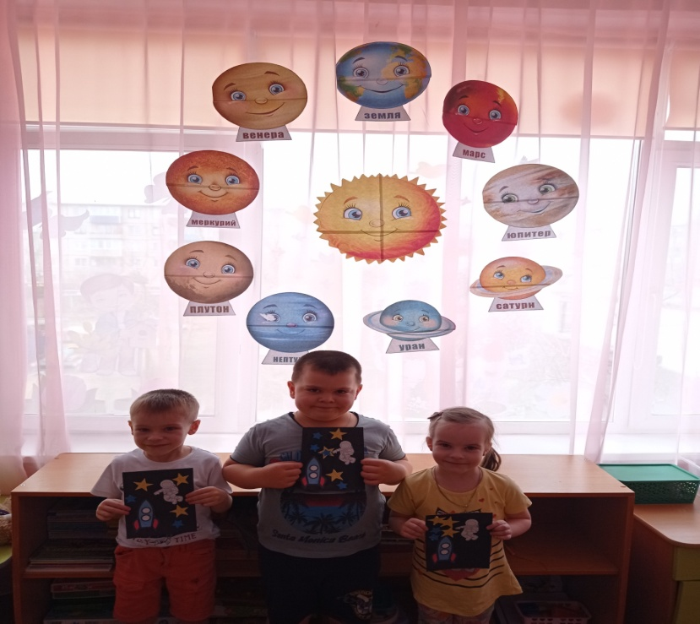
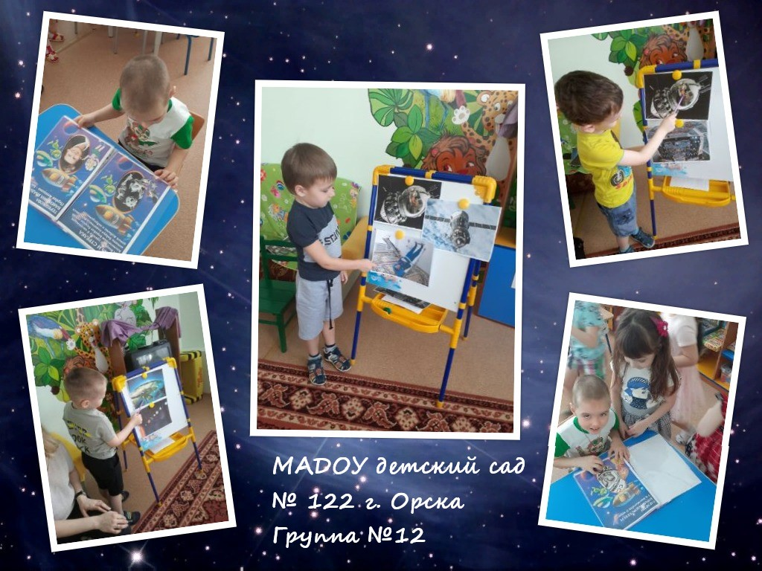
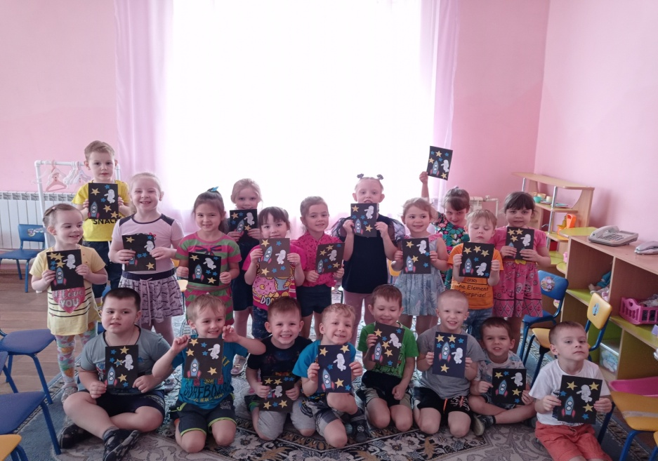
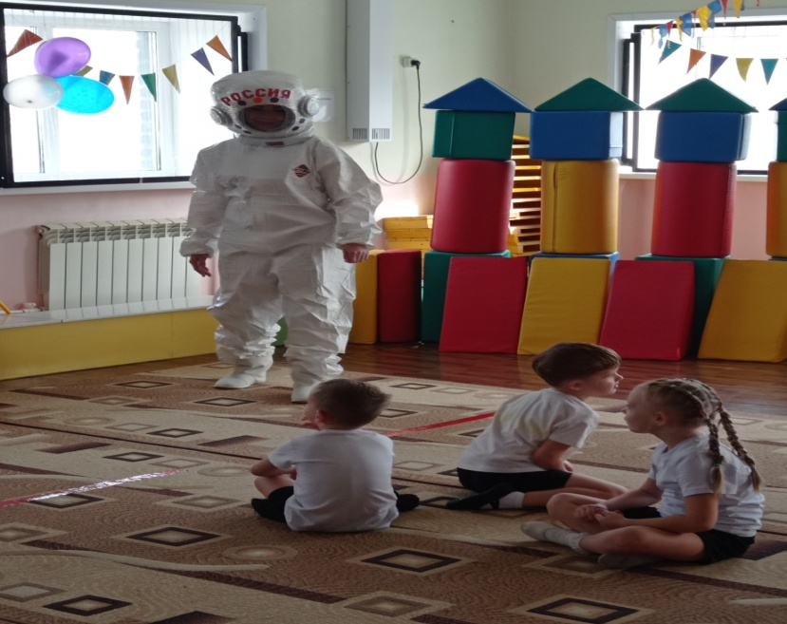
Тема: «День космоса»
Цель: формирование у детей начальных элементарных представлений о космосе.

Slide 22
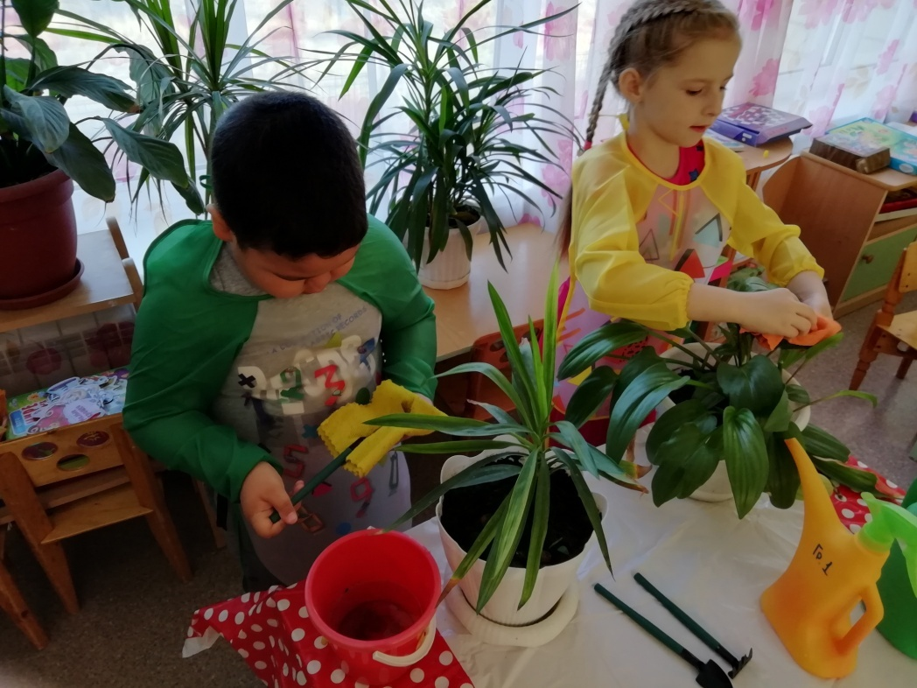
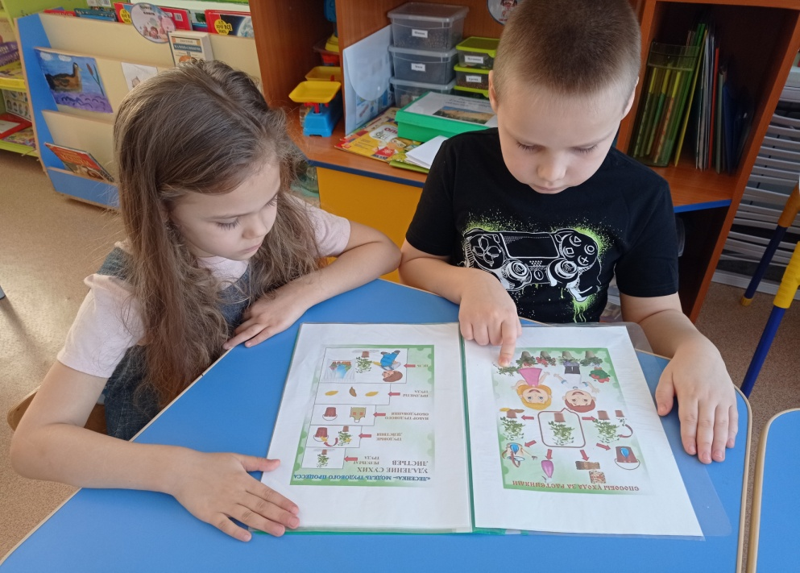
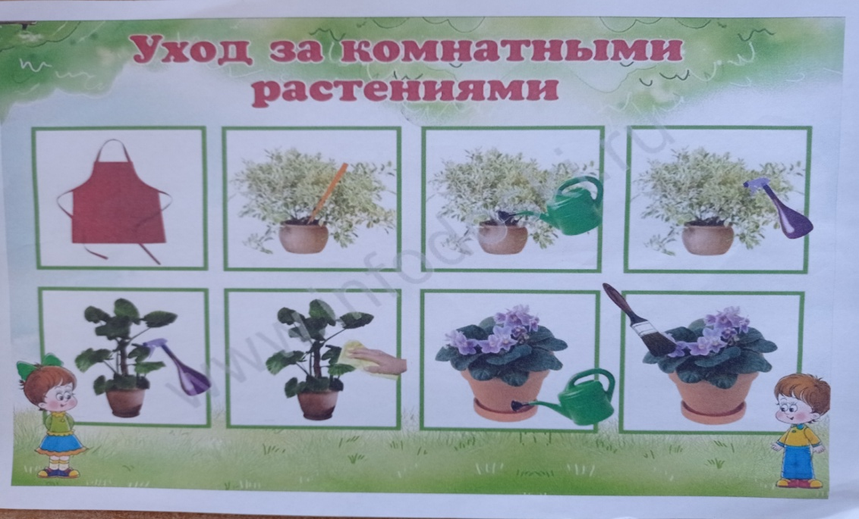
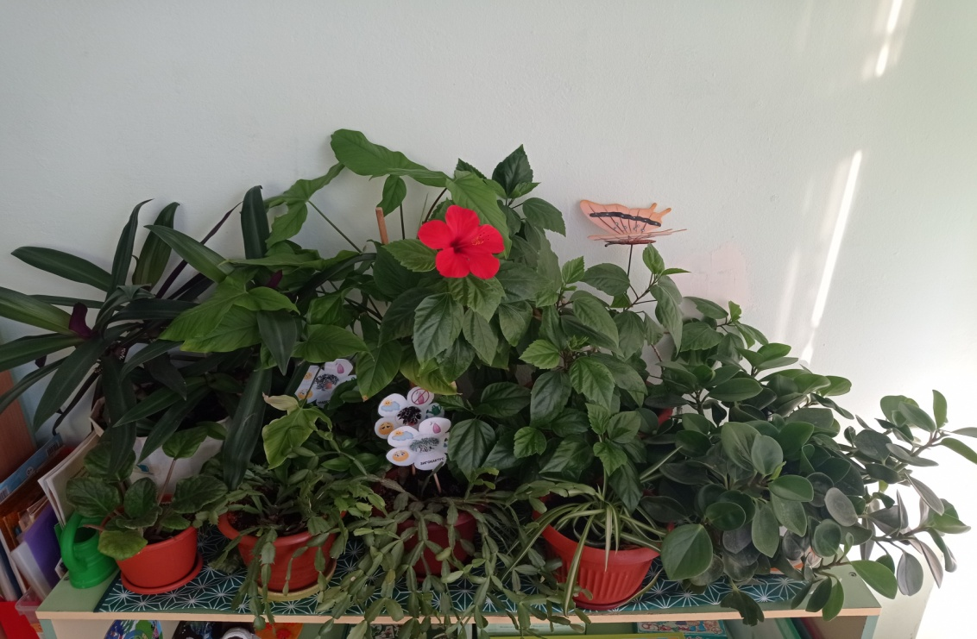
Тема: «Цветы вокруг нас»
Цель: формирование представлений о разнообразии цветов; ознакомление с их строением, свойствами, условиями, необходимыми для их роста; формирование экологического отношения к представителям растительного мира.

Slide 23
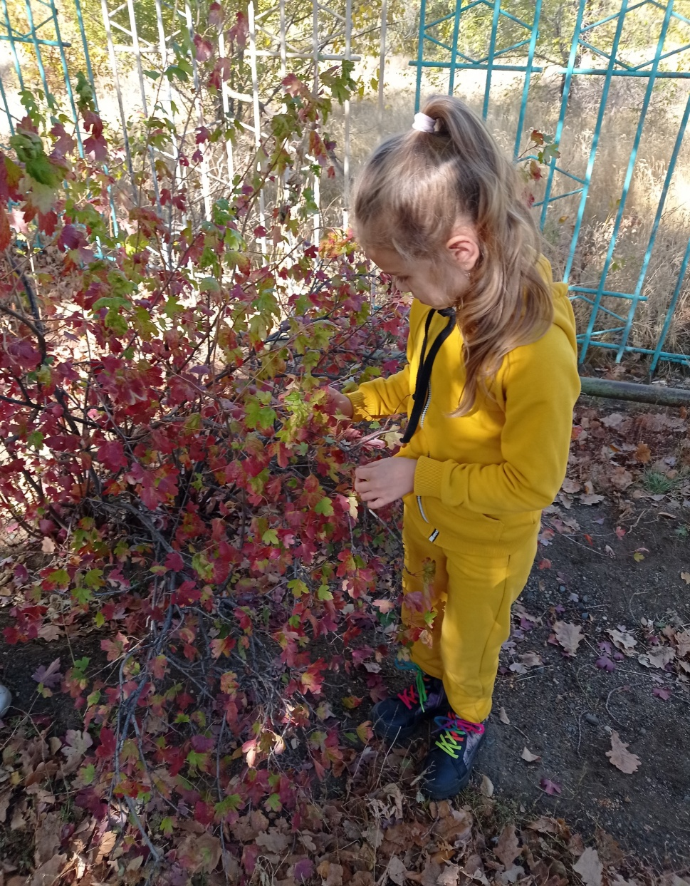
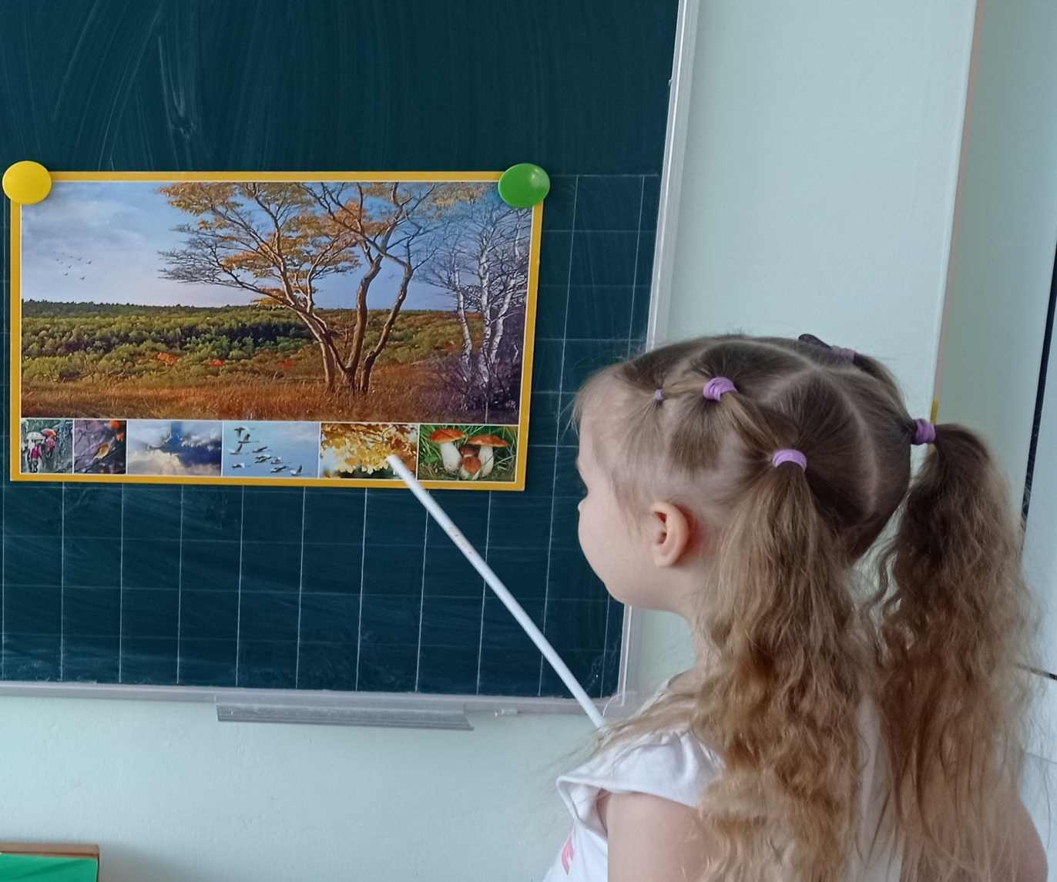
Тема: «Золотая осень»
Цель: расширение представлений детей об осени как времени года; развитие умения самостоятельно находить первые признаки осени; развить эстетическое восприятие осенней природы; создание условий для развития познавательных и творческих способностей детей.

Slide 24
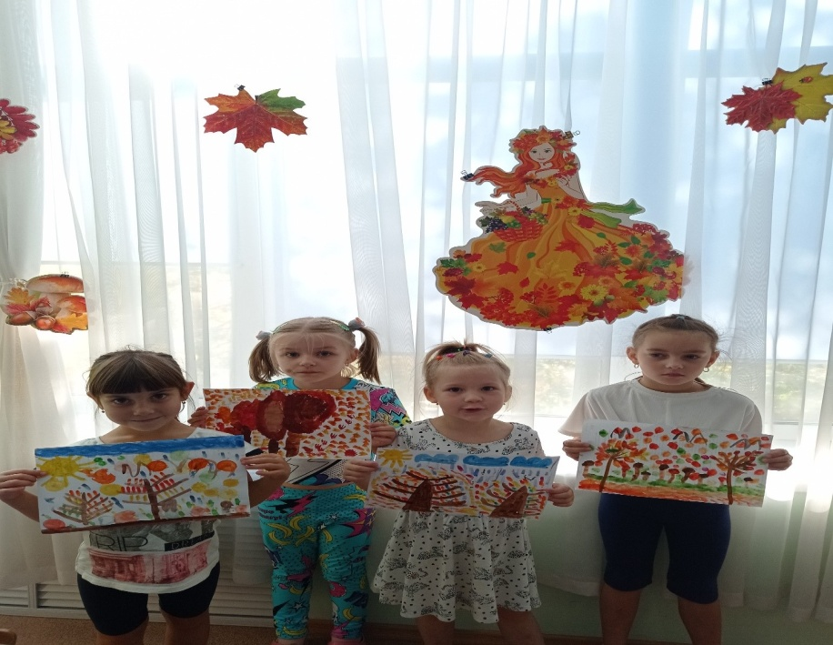
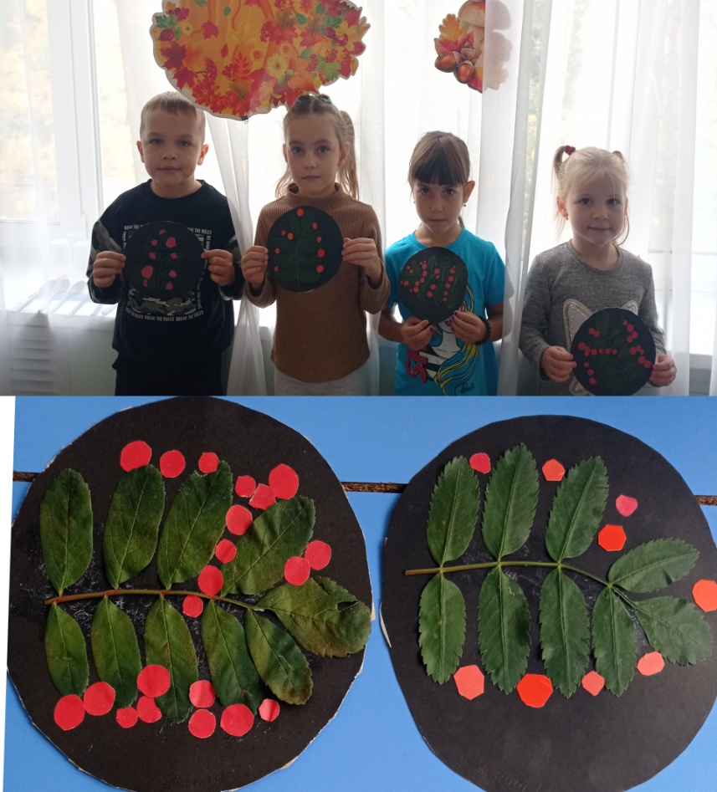
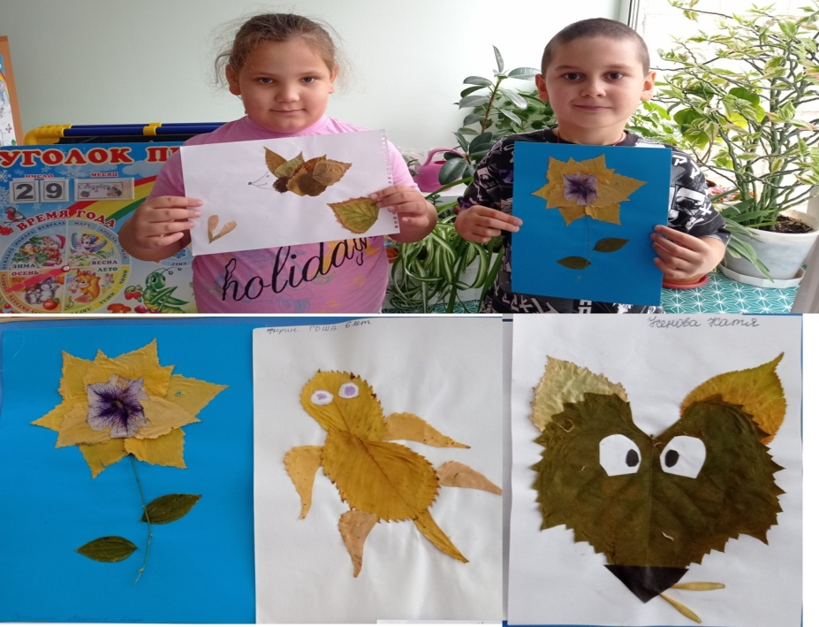
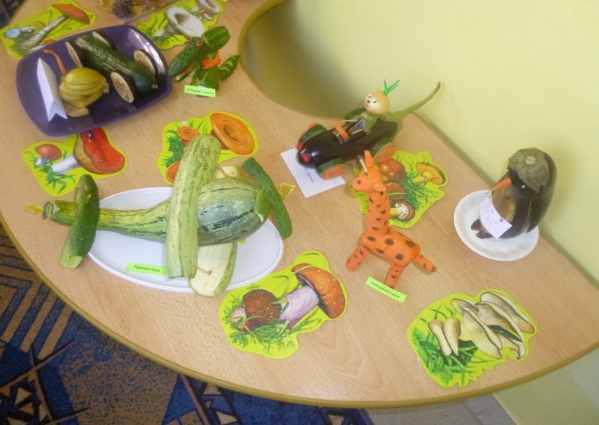
Творческие выставки

Slide 25



Тема: «Неделя экологии»
Цель: создание условий для формирования у ребёнка элементов экологической культуры, экологически грамотного поведения в природе, гуманного отношения и формирование в детях осознанного взаимодействия с окружающим миром природы.

Slide 26



Экологическая магнитная игра для детей «Учимся сортировать мусор»

Slide 27



Настольная игра для детей «Азбука природолюбия»

Slide 28



Настольная игра для детей «Учимся дружить с природой»

Slide 29






Участие во Всероссийском уроке «Эколята - молодые защитники природы»
https://disk.yandex.ru/i/mmzYzLeYaqIPrw

Slide 30
Работу над проектами стараемся строить в тесном взаимодействии с семьями воспитанников. Не секрет, что на современном этапе необходимо поднять уровень экологического образования не только у детей, но и у родителей. Родители часто не задумываются о том, какой пример они подают детям, отдыхая на природе или просто гуляя с ребенком по улице. Совместно обсудив план - проект и нацелившись на дальнейшую работу, родители стали активными участниками и помощниками в реализации поставленных задач. Вместе с детьми они принимали участие в изготовлении плакатов, поделок, кормушек для птиц, коллажей, в выпуске газет, которые использовались для оформления различных тематических выставок.
Родители могут быть не только источниками информации, реальной помощи и поддержки ребенку и педагогу в процессе работы над проектом, но и стать непосредственными участниками образовательного процесса. Ведь участие взрослых способствует социально-личностному развитию каждого ребенка. Благодаря их участию в проектах у детей формируется чувство гордости, повышается самооценка.
Проектная деятельность способствовала развитию самостоятельной познавательной деятельности детей: умения наблюдать, слушать, размышлять, представлять, запоминать, память, рассуждать; формированию творческих способностей дошкольников.

Slide 31







Совместное с родителями участие в проектной деятельности «Золотая осень»
https://disk.yandex.ru/i/oJcvjxkYWvJIUg

Slide 32




Совместное с родителями участие в муниципальном конкурсе
«Столовая для пернатых»

Slide 33
Заключение
В результате проделанной работы, есть положительные результаты. За счет использования проектной деятельности, дети в группе стали более раскрепощёнными и самостоятельными, целеустремлёнными и уверенными в себе, общительными, более внимательными и заботливыми по отношению к сверстникам и взрослым; способными к взаимопониманию и сотрудничеству.
Проектная деятельность способствовала развитию и активизации самостоятельной познавательной деятельности детей; творческих способностей детей, умение наблюдать; умение слушать; мышление; воображение; внимание,
память, речь.
Как показала наша практика, проектно – исследовательская деятельность очень актуальна и эффективна.
Сочетание различных видов детской деятельности во взаимодействии взрослых и детей в одном целом – проекте, закрепило навыки воспитанников, помогло им открывать и познавать окружающую действительность гораздо быстрее и глубже. Ведь только заинтересовав каждого ребенка конкретным творческим делом, поддерживая детскую любознательность и инициативу, можно решить любую проблему.
Эффективность такого подхода заключается еще и в том, что он дает возможность дошкольнику самому
исследовать и экспериментировать, поддерживать его любознательность и интерес к проблеме, а также применять полученные знания в той или иной деятельности.
Делаем вывод, что в проектной деятельности дошкольник получает возможность напрямую удовлетворить присущую ему любознательность, упорядочить свои представления о мире.
Таким образом, в период дошкольного детства происходит формирование и развитие экологического воспитания детей, и при условии качественного ее формирования, ребенок будет любить, ценить и беречь окружающую природу всю жизнь ,и должен сохранять и приумножать ее красоту!

Slide 34



Спасибо за
Внимание!!!

